Slide 1
Общий курс железных дорог
Ростовский государственный университет путей сообщения
Кафедра «Управление эксплуатационной работой»
Раздел 3 «Локомотивы и локомотивное хозяйство»
Лекция 3.2 Электровозы.
Автор: к.т.н., доцент Репешко Н.А.

Slide 2
Содержание темы
Лекция 1 Общие сведения о железнодорожном транспорте. Структура управления железнодорожным транспортом.
Лекция 2 Стрелочные переводы и стрелочные улицы, их назначение и устройство.
Лекция 3 Локомотивы и локомотивное хозяйство.
Лекция 3.1 Локомотивы и локомотивное хозяйство.
Лекция 3.2 Электровозы.
Лекция 3.3 Тепловозы.
Лекция 4 Вагоны и вагонное хозяйство.
Лекция 5 Раздельные пункты. Понятие о железнодорожных узлах.
Лекция 6 Автоматика и телемеханика и связь на железнодорожном транспорте.
Лекция 7 Габариты приближения строений на железнодорожном транспорте. Искусственные сооружения.
Лекция 8 Электроснабжение железных дорог. Организация перевозок и график движения поездов.

Slide 3
Понятие об их устройстве
Электровоз – неавтономный локомотив, получающий энергию для создания тяги из контактной сети (на сегодняшний день наиболее многочисленный вид локомотивов).
По роду тока
Постоянного
Переменного
Двойного питания

Slide 4
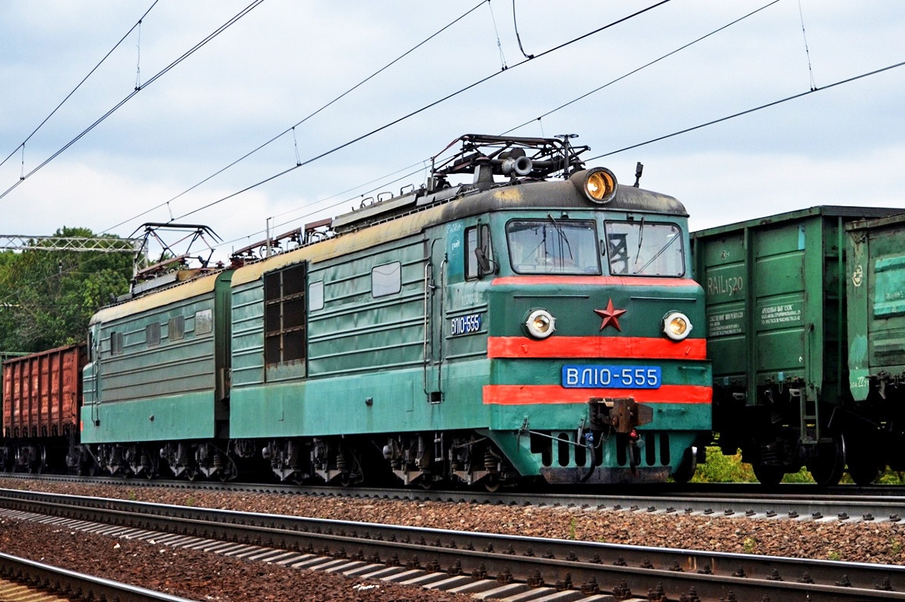
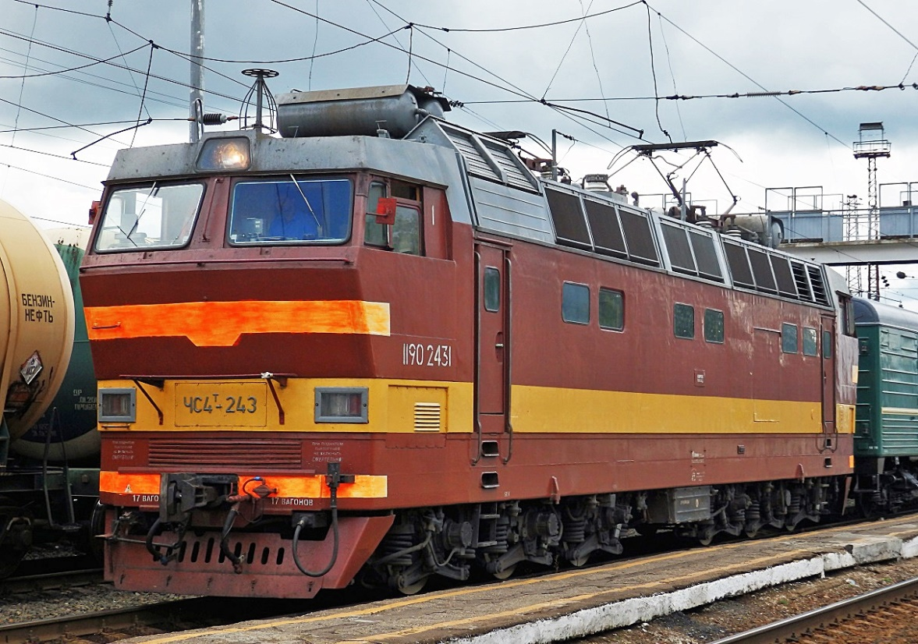
Понятие об их устройстве
Электровозы постоянного тока, в которых питающее напряжение подаётся на тяговое оборудование – 3 кВ

Slide 5
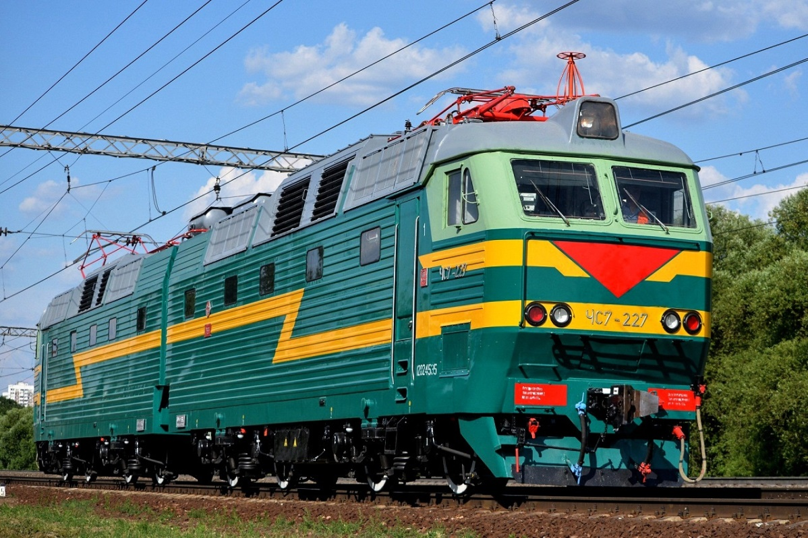
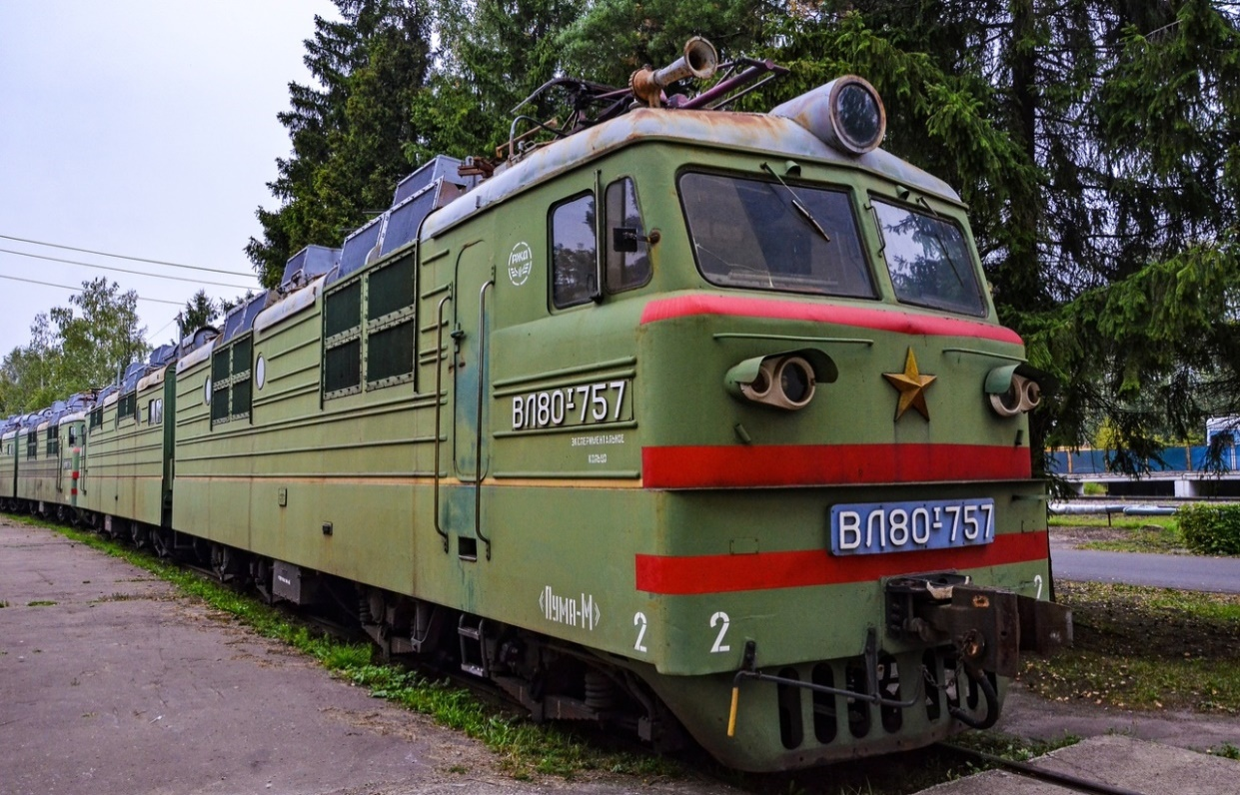
Понятие об их устройстве
Электровозы переменного тока, в которых напряжение понижается и выпрямляется перед подачей на тяговое оборудование - 25 кВ, 50 Гц

Slide 6
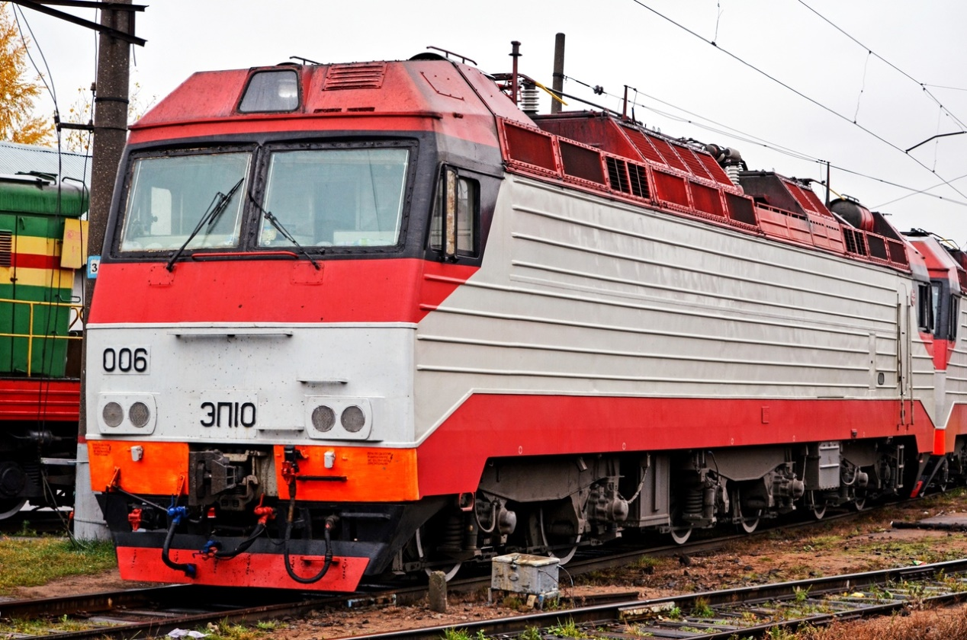
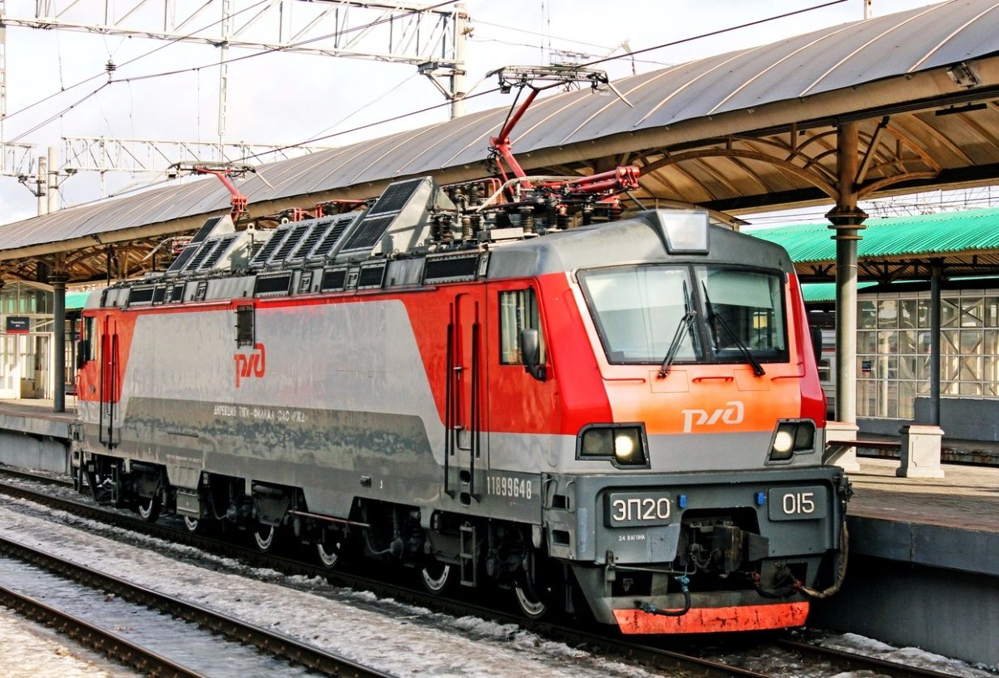
Понятие об их устройстве
Двухсистемный электровоз представляет из себя электровоз постоянного тока с трансформаторно-выпрямительными устройствами для работы под переменным током

Slide 7
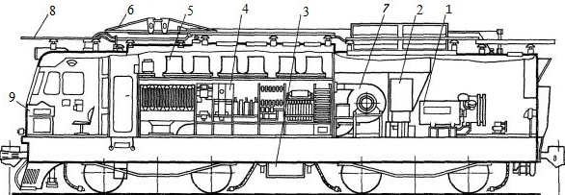
Электровозы
Понятие об их устройстве
Электровоз состоит из механической части, электрического и пневматического оборудования.
Расположение оборудования на секции электровоза ВЛ11:
1 - мотор компрессор 2 - панель управления 3 - центробежный вентилятор 4 - аккумуляторная батарея 5 - блок аппаратов 6 - пусковые резисторы 7 - токоприемник 8 - токоведущий угольник 9 - пульт управления

Slide 8
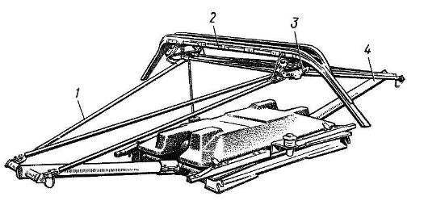
Понятие об их устройстве
Устройство, при помощи которого на электровоз подаётся ток – пантограф (токоприёмник)
Токоприёмник (энергополучатель) — тяговый электрический аппарат, предназначенный для создания электрического контакта электрооборудования подвижного состава с контактной сетью (электропроводом) и, следовательно, токосъёма.
Токоприёмники должны обеспечивать надёжный (без повреждений), экономичный (с минимальным износом контактирующих элементов) и экологичный токосъём.
Токоприёмник состоит из:
1- верхняя рама;
2 – полоз; 3 – каретка;
4 – нижняя рама

Slide 9
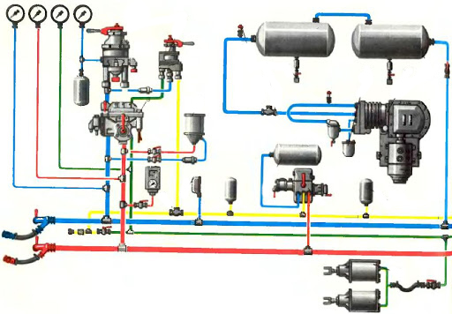
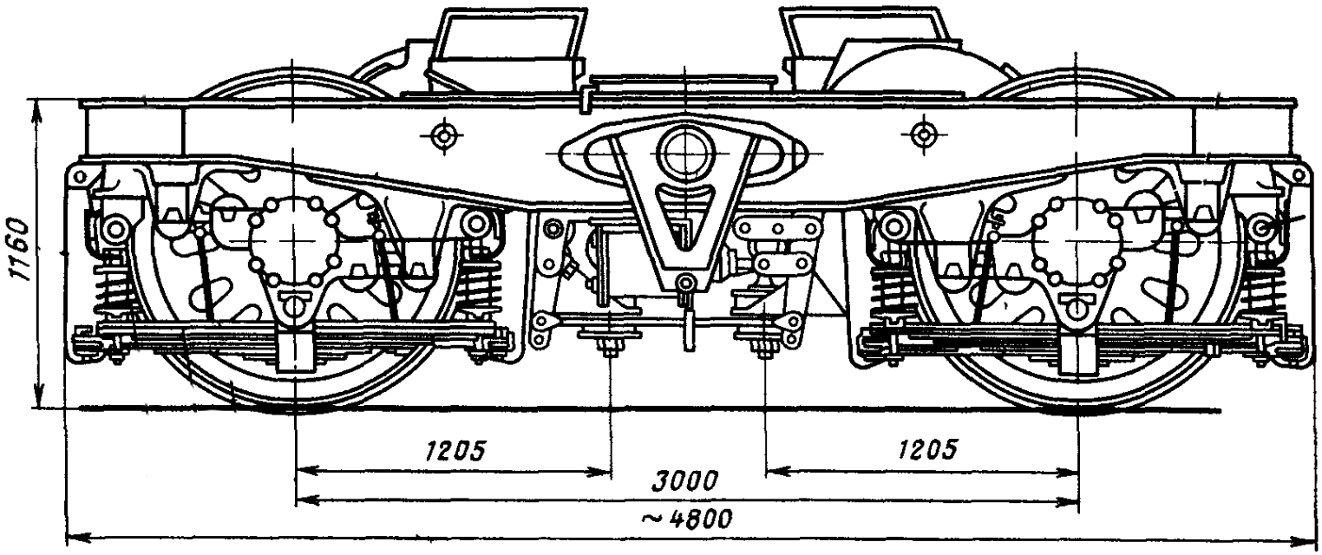
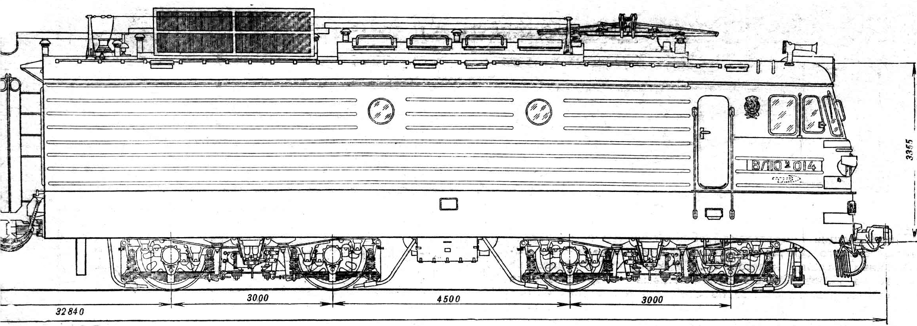
Понятие об их устройстве
Механическая часть электровоза состоит: кузов и его опоры, тележки, тормозное оборудование

Slide 10
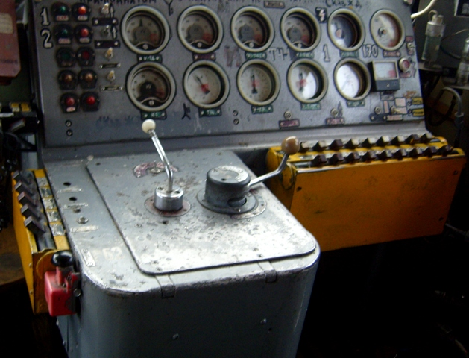
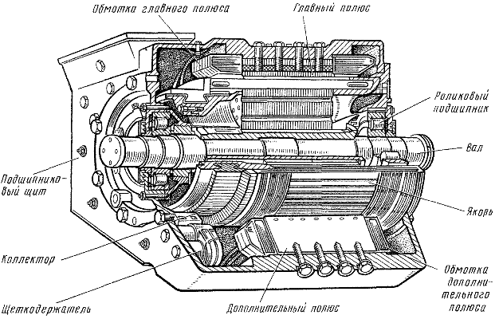
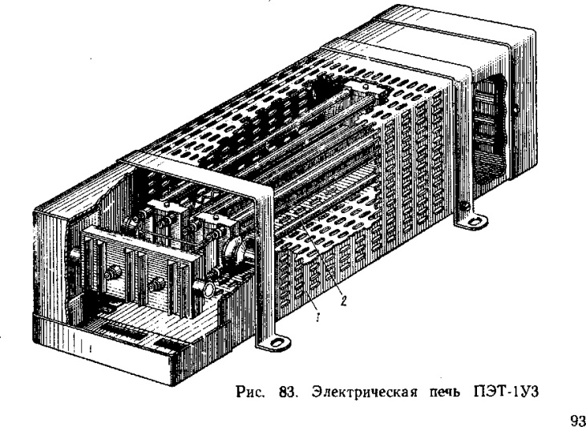
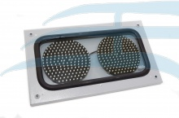
Понятие об их устройстве
Электрическая часть: тяговые двигатели, аппараты управления, а также приборы освещения, отопления электровоза

Slide 11
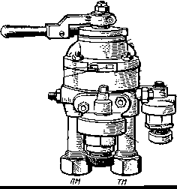
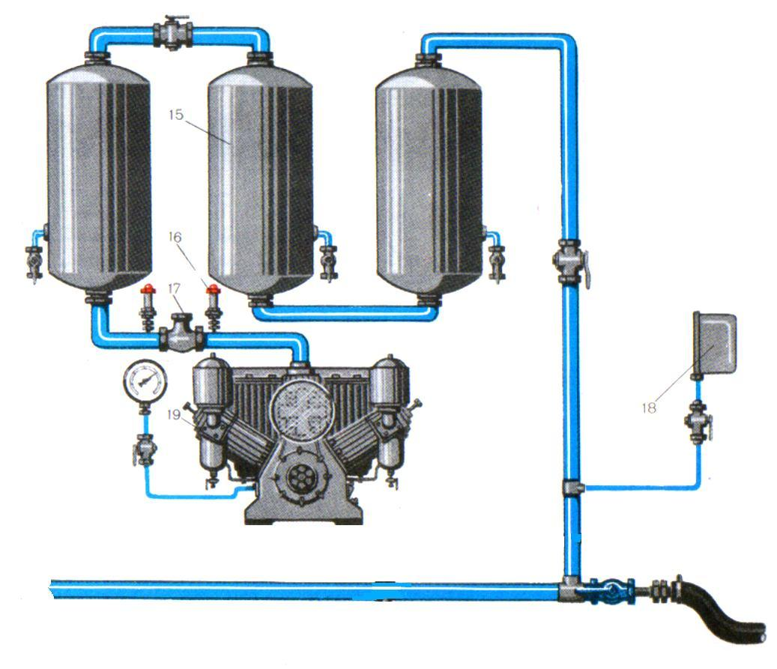
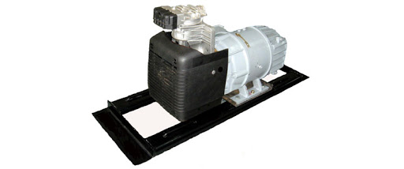
Понятие об их устройстве
Пневматическая часть электровоза состоит из компрессорной установки, резервуаров, трубопроводов, пневматических приводов аппаратов.

Slide 12
Материал взят из свободных информационно-справочных источников:
Железные дороги. Общий курс: Учебник /Ефименко Ю.И., Ковалев В.И., Логинов С.И.; Под ред. Ефименко Ю.И., - 6-е изд., перераб. и доп. - М.:УМЦ ЖДТ, 2014. - 503 с.
Медведева, И.И. Общий курс железных дорог : учеб. пособие /И.И. Медведева. – Москва: ФГБУ ДПО «Учебно-методический центр по образованию на железнодорожном транспорте», 2019. – 206 c. – ISBN 978-5-907055-93-3.
Ермакова, Т.А. Технология перевозочного процесса: учеб. пособие /Т.А. Ермакова. – Москва: ФГБУ ДПО «Учебно-методический центр по образованию на железнодорожном транспорте», 2019. – 334 c. – ISBN 978-5-907055-48-3
Логинова, Е.Ю. Электрическое оборудование локомотивов : учебник / Е.Ю. Логинова . – Москва : ФГБОУ «Учебно-методический центр по образованию на железнодорожном транспорте», 2014. – 576 c. – ISBN 978-5-89035-718-2
Четвергов, В.А. Техническая диагностика локомотивов: Учебное пособие /В.А. Четвергов, С.М. Овчаренко, В.Ф. Бухтеев; под ред. В.А. Четвергова. – Москва : ФГБОУ «Учебно-методический центр по образованию на железнодорожном транспорте», 2015. – 371 c. – ISBN 978-5-89035-752-6
Интернет - ресурсы

